Slide 1
Sistemas de Informação
José Augusto de Oliveira Pins
Redis
Pouso Alegre – MG
2023
Notes:
Slide de abertura
<número>

Slide 2
Introdução
O que é?
Redis é um sistema de gerenciamento de cache de código aberto, de alta performance e escalabilidade. Ele é baseado em um banco de dados de chave valor, mas também oferece uma variedade de outros recursos, como armazenamento de objetos, filas e streams.
​
Notes:
<número>

Slide 3
Prós
Principais benefícios
Alta performance: O Redis é projetado para ser altamente performático, oferecendo tempos de resposta extremamente rápidos.
Escalabilidade: O Redis é altamente escalável, suportando grandes volumes de dados e tráfego.
Facilidade de uso: O Redis é fácil de usar e configurar, tornando-o uma boa opção para desenvolvedores de todos os níveis de experiência.
Segurança: O Redis oferece uma variedade de recursos de segurança, como autenticação, autorização e criptografia.
Notes:
<número>

Slide 4
Contras
Alguns contras:
Não é um banco de dados relacional: O Redis é um banco de dados de chave valor, o que significa que não pode ser usado para armazenar dados relacionais.
Não é um banco de dados de documentos: O Redis não é um banco de dados de documentos, o que significa que não pode ser usado para armazenar documentos complexos.
Consumo de memória: O Redis pode consumir muita memória, especialmente se você estiver armazenando grandes quantidades de dados.
Notes:
<número>

Slide 5
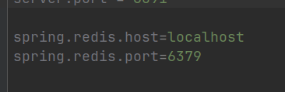
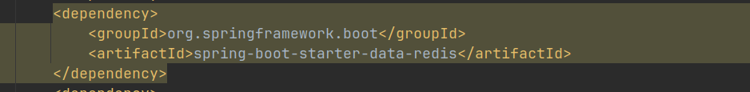
Conexão
Como utilizar o Redis como banco:
Fazemos uma configuração no application.properties neste caso, onde passamos a porta e o host e adicionamos a dependência dele.
Notes:
<número>

Slide 6
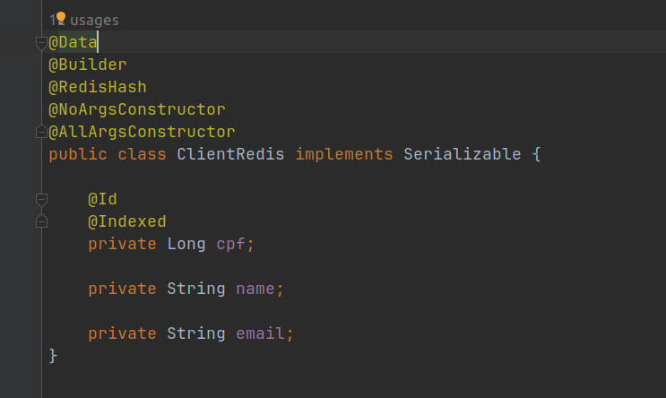
Conexão
Como utilizar o Redis como banco:
Criamos uma entidade onde passamos a anotação RedisHash, Id e Indexed:
Notes:
<número>

Slide 7
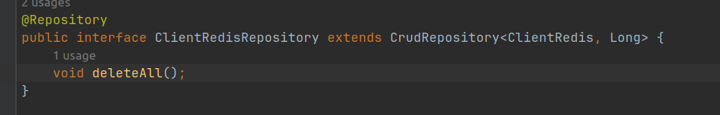
Conexão
Como utilizar o Redis como banco:
E por fim criamos um repository, passando o CrudRepository:
Notes:
<número>

Slide 8
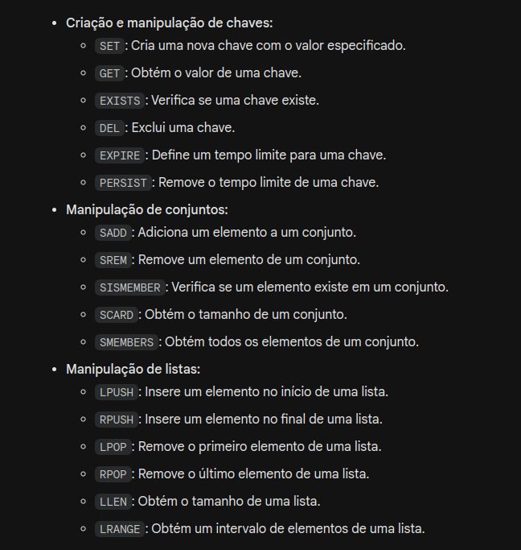
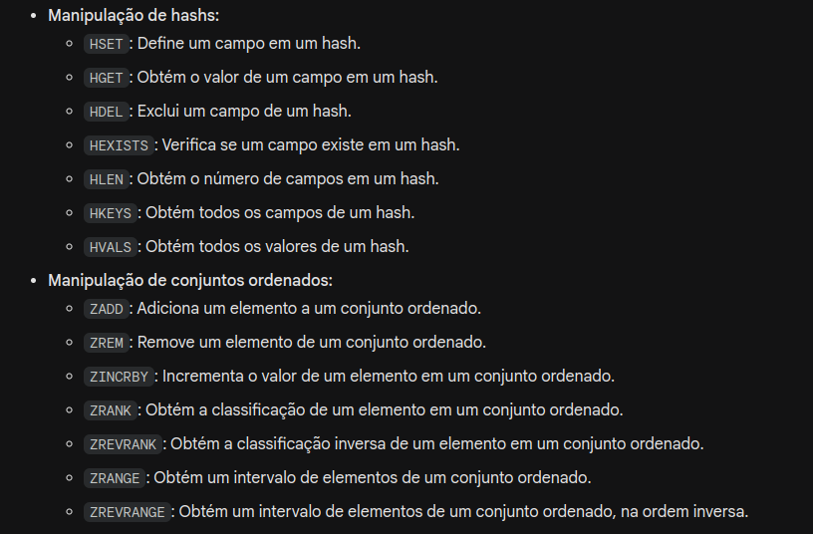
Banco
O Redis é um banco de dados em memória que oferece uma variedade de estruturas de dados e comandos.
Notes:
<número>

Slide 9
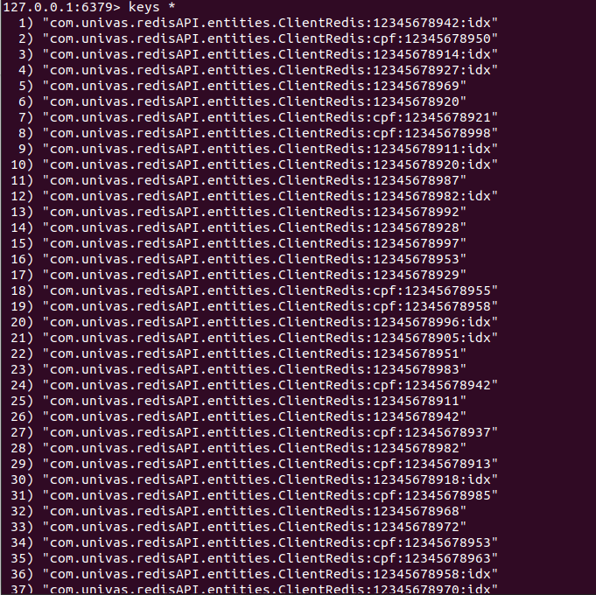

Banco
O Banco de dados Redis no terminal do linux.
Notes:
<número>

Slide 10
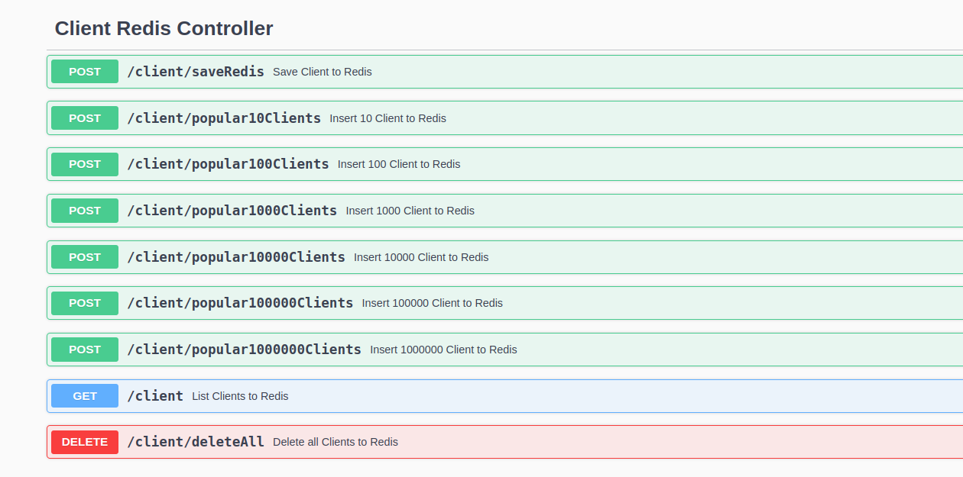
Docs
Swagger da API com os endpoints utilizados.
Notes:
<número>

Slide 11
Docs
Resultado das requisições.
Notes:
<número>

Slide 12
Referência
Padrão de Projeto Template Method em Java, DevMedia:
https://www.devmedia.com.br/padrao-de-projeto-template-method-em-java/26656
Youtube, RinaldoDev:
https://www.youtube.com/watch?v=UtnQTLXKdeE

